Slide 1
Procesamiento de Lenguajes Naturales - NLP

Slide 2
NLP
El procesamiento de lenguajes naturales (NLP) es una área de las ciencias de la computación y la inteligencia artificial que se encarga de las interacciones entre los lenguajes de los ordenadores y los humanos (natural). NLP se utiliza para aplicar modelos de ML a texto y lenguaje.
Ejemplo:
Enseñar a una máquina a entender palabras del idioma escrito y hablado es el objetivo fundamental del NLP. Cuando dictamos algo a nuestro iPhone o Android, nuestra voz se convierte a texto y ahí es cuando los algoritmos de NLP entran en acción.

Slide 3
NLP
La historia del NLP empieza desde 1950, aunque existe trabajo encontrado desde periodos anteriores. En 1950, Alan Turing publicó el artículo Computing machinery and intelligence el cual proponía lo que hoy llamamos test de Turing como criterio de inteligencia.
Hasta los años 80, la mayoría de sistemas de procesamiento de lenguajes naturales se basaban en conjuntos de reglas manuscritas. Desde finales de la década de los 80, hubo una revolución en el mundo del NLP con la introducción de algoritmos de Machine Learning para procesar el lenguaje natural.
https://es.wikipedia.org/wiki/Procesamiento_de_lenguajes_naturales

Slide 4
Usos del NLP
Análisis de sentimiento. Identificar el sentimiento o opiniones subjetivas en grandes cantidades de texto incluyendo sentimiento promedio y minería de opiniones
Predecir el género de un libro
Responder preguntas automáticamente (chatbots)
Traductor automático y reconocimiento de habla
Resumen de documentos

Slide 5
NLP
Librerías principales de NLP:
Natural Language Toolkit (NLTK)
SpaCy
Standford NLP
OpenNLP

Slide 6
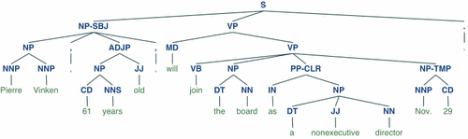
NLP
http://www.nltk.org

Slide 7
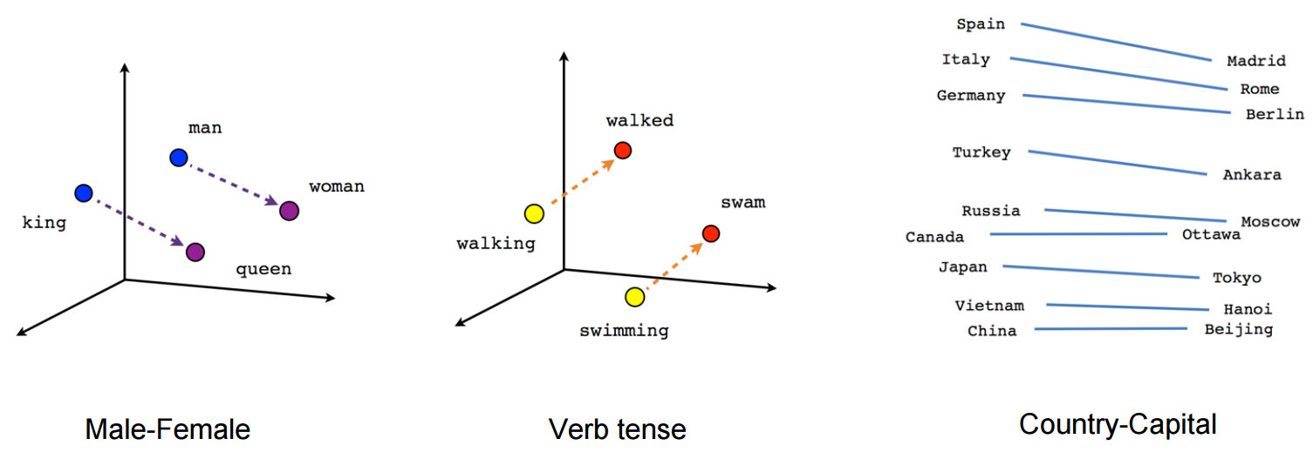
NLP
https://www.tensorflow.org/tutorials/representation/word2vec

Slide 8
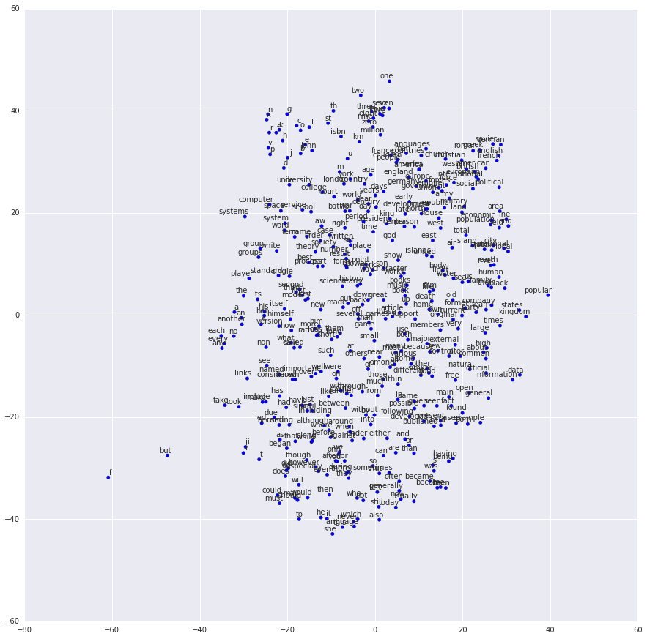
NLP

Slide 9
NLP - Bag of Words
Modelo de NLP muy popular. Se utiliza para pre procesar textos a ser clasificados antes del proceso de ajustar el modelo a las observaciones que contienen algún tipo de texto.
Involucra dos aspectos:
Un vocabulario de palabras conocidas
Una medida de la presencia de las palabras conocidas

Slide 10
NLP
En esta parte del curso nos centraremos en aprender a:
Limpiar textos y prepararlos para aplicarles algoritmos de ML
Crear un modelo de Bag of Words
Aplicar modelos de ML a nuestra Bag of Words

